Slide 1

KÍNH CHÀO QUÝ THẦY GIÁO, CÔ GIÁO ĐẾN THĂM LỚP 8A_{1,5,6}
Giáo viên thực hiện: Nguyễn Thị Thanh Hương

Slide 2
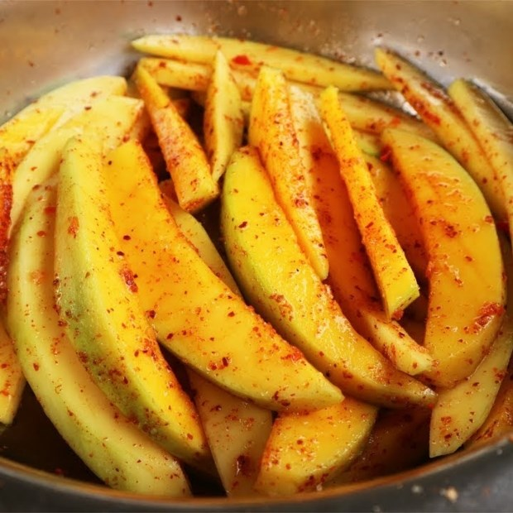
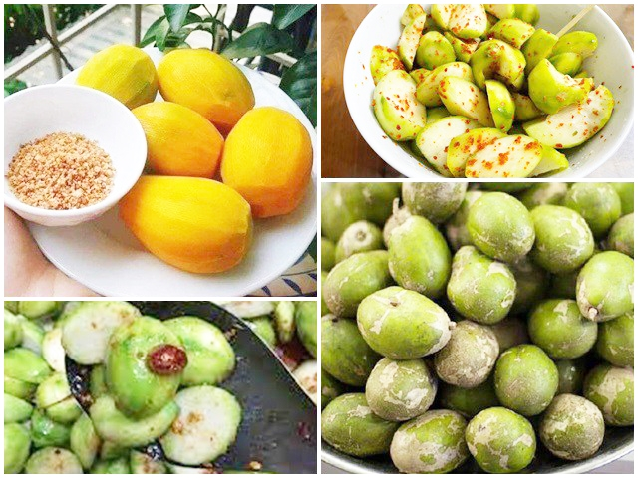
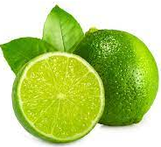
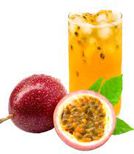
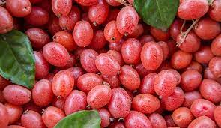
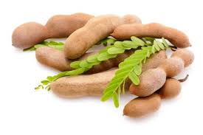

Slide 3
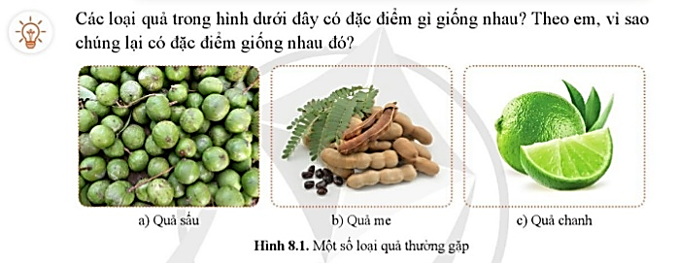

Slide 4
BÀI 8: ACID

Slide 5
BÀI 8: ACID ( Tiết 1)
I. KHÁI NIỆM ACID

Slide 6
BÀI 8: ACID
I. KHÁI NIỆM ACID
Acid là những hợp chất trong phân tử có nguyên tử hydrogen liên kết với gốc acid. Khi tan trong nước, acid tạo ra ion H⁺.
Acid tạo ra ion H⁺ theo sơ đồ sau:
Acid  ion H⁺ + ion âm gốc acid
Ví dụ 1: HCl  H⁺ + Cl⁻
Hydrochloric acid ion hydrogen ion chloride
Ví dụ 2: H₂SO₄  2H⁺ + SO₄²⁻
Sulfuric acid ion hydrogen ion sulfate

Slide 7
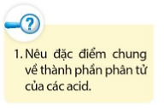
Giấm ăn hoặc chanh thường được cho vào nước chấm để tạo ra vị chua; sấu, me hoặc cà chua cũng tạo ra vị chua cho một số món ăn.
Vị chua của giấm ăn và các loại quả trên được tạo ra bởi một loại hợp chất gọi là acid. Khi tan trong nước, acid tạo ra ion H⁺ làm cho dung dịch có vị chua.

Slide 8
Viết sơ đồ tạo thành ion H⁺ từ nitric acid (HNO₃); acetic acid (CH₃COOH); phosphoric acid (H₃PO₄)?
HNO₃  H⁺ + NO₃⁻
CH₃COOH  H⁺ + CH₃COO⁻
H₃PO₄  3H⁺ + PO₄³⁻

Slide 9
BÀI 8: ACID ( Tiết 3)
I. KHÁI NIỆM ACID
II. ỨNG DỤNG CỦA MỘT SỐ ACID
1. Hydrochloric acid (HCl)

Slide 10
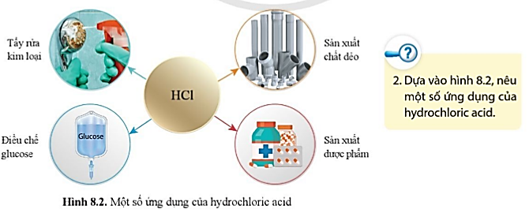

Slide 11
BÀI 8: ACID
I. KHÁI NIỆM ACID
II. ỨNG DỤNG CỦA MỘT SỐ ACID
1. Hydrochloric acid (HCl)
- Hydrochloric acid có trong dạ dày của người và động vật giúp tiêu hóa thức ăn.
- Hydrochloric acid được sử dụng nhiều trong công nghiệp: tẩy rửa kim loại, sản xuất chất dẻo, dược phẩm, điều chế glucose…
2. Sulfuric acid (H₂SO₄)

Slide 12
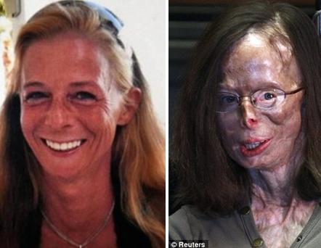
Trước và sau khi bị bỏng do acid

Slide 13
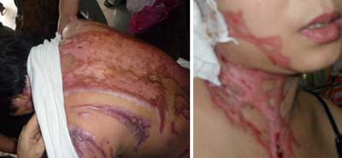

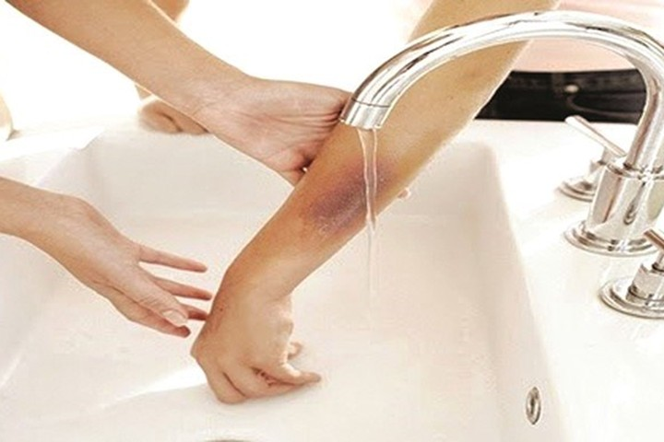
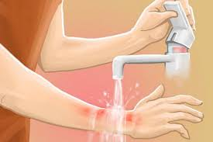

Một số hình ảnh bị bỏng bởi acid
Sơ cứu khi bị bỏng bởi acid

Slide 14
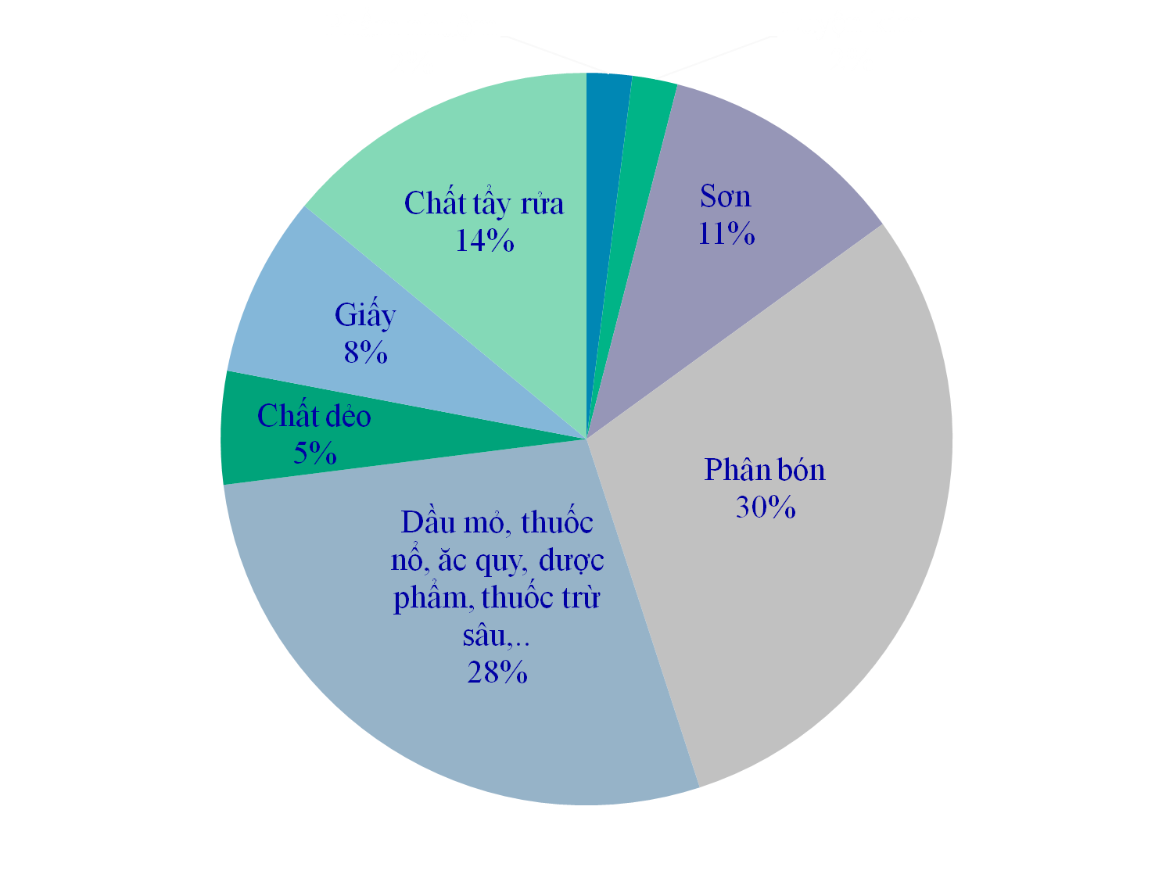

Slide 15
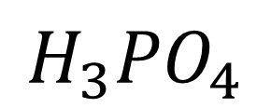

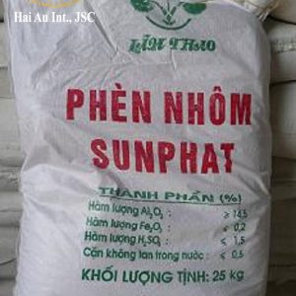
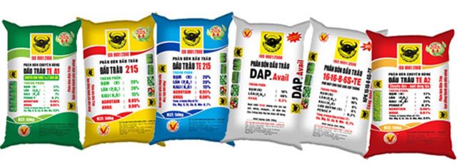
Chất tẩy rửa
14%
Phân bón
30%

Slide 16
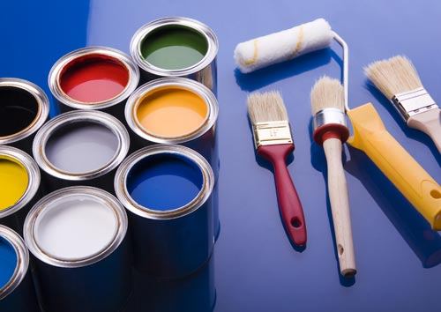
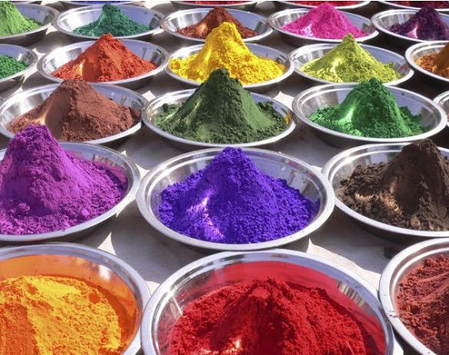
Phẩm nhuộm 2%
Sơn 11%

Slide 17

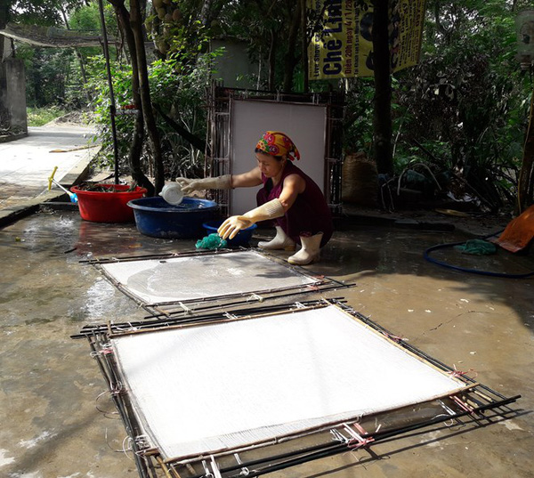
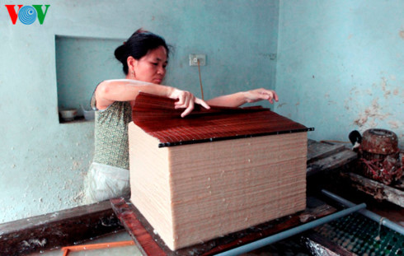
Giấy
8%

Slide 18
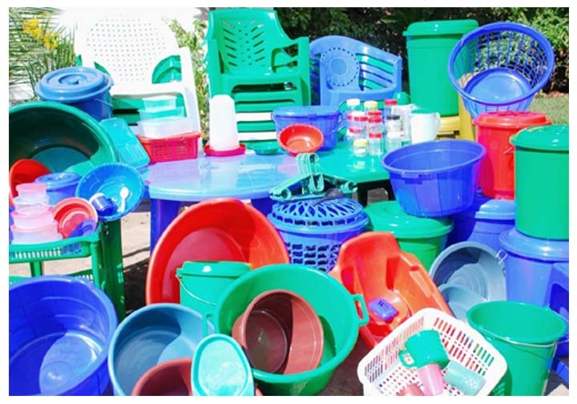
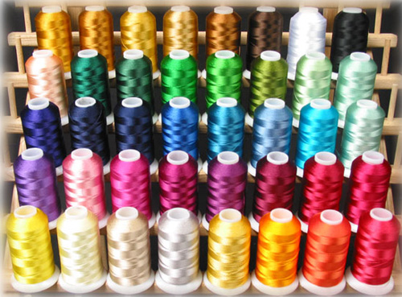
Chất dẻo
5%

Slide 19
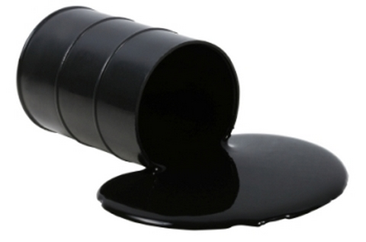
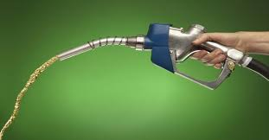
Xúc tác chuyển hóa
Tinh luyện

Slide 20
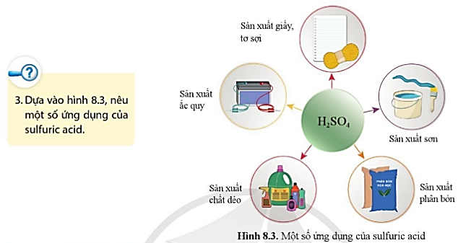

Slide 21
BÀI 8: ACID
I. KHÁI NIỆM ACID
II. ỨNG DỤNG CỦA MỘT SỐ ACID
1. Hydrochloric acid (HCl)
- Hydrochloric acid có trong dạ dày của người và động vật giúp tiêu hóa thức ăn.
- Hydrochloric acid được sử dụng nhiều trong công nghiệp: tẩy rửa kim loại, sản xuất chất dẻo, dược phẩm, điều chế glucose…
2. Sulfuric acid (H₂SO₄)
Sulfuric acid được sử dụng nhiều trong công nghiệp: Sản xuất giấy, tơ, sợi, sơn, phân bón, chất dẻo, ắc quy…
3. Acetic acid (CH₃COOH)

Slide 22
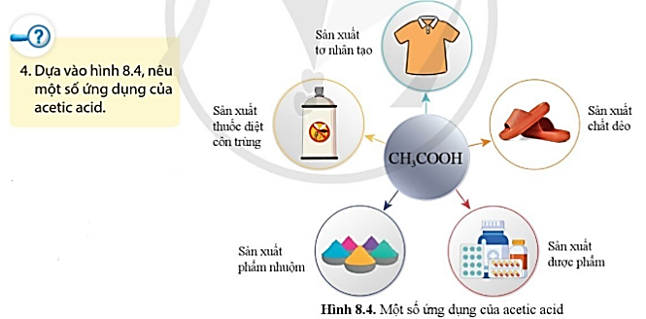

Slide 23
BÀI 8: ACID
I. KHÁI NIỆM ACID
II. ỨNG DỤNG CỦA MỘT SỐ ACID
1. Hydrochloric acid (HCl)
- Hydrochloric acid có trong dạ dày của người và động vật giúp tiêu hóa thức ăn.
- Hydrochloric acid được sử dụng nhiều trong công nghiệp: tẩy rửa kim loại, sản xuất chất dẻo, dược phẩm, điều chế glucose…
2. Sulfuric acid (H₂SO₄)
Sulfuric acid được sử dụng nhiều trong công nghiệp: Sản xuất giấy, tơ, sợi, sơn, phân bón, chất dẻo, ắc quy…
3. Acetic acid (CH₃COOH)
- Acetic acid được sử dụng nhiều trong công nghiệp: Sản xuất tơ nhân tạo, chất dẻo, dược phẩm, phẩm nhuộm, thuốc diệt côn trùng…
- Acetic acid có trong giấm ăn với nồng độ khoảng 4%.

Slide 24
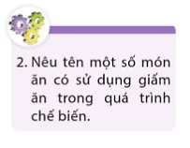
Một số món ăn sử dụng giấm trong quá trình chế biến: nộm; bò nhúng giấm; canh chua; …

Slide 25
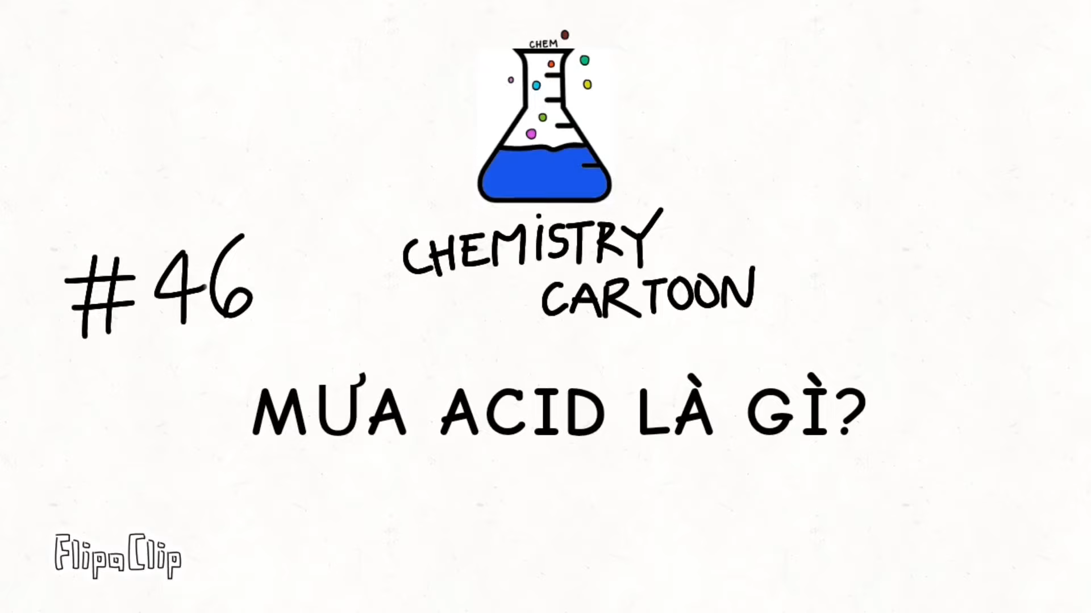

Slide 26
BÀI 8: ACID( Tiết 2)

Slide 27
Phân loại acid

Slide 28


Slide 29
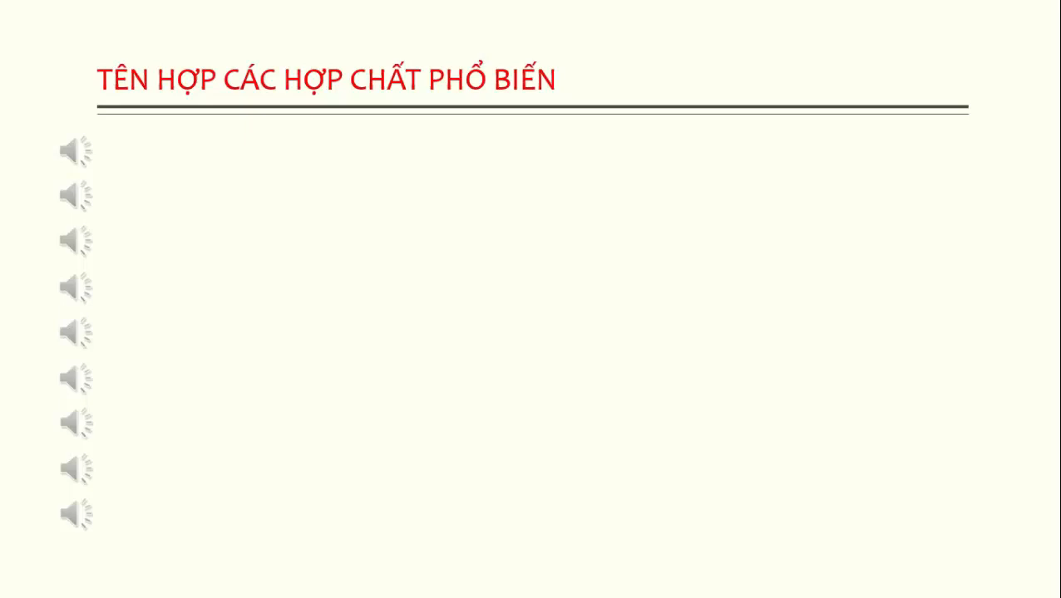

Slide 30
Một số acid thường gặp
STT | CTHH | Tên acid | CTHH gốc acid | Hóa trị gốc acid | Tên gốc acid
1 | HCl | hydrochloric acid | Cl | I | Chloride
2 | H₂SO₄ | sulfuric acid | = SO₄ - HSO₄ | II I | Sulfate Hydrogen sulfate
3 | H₂SO₃ | sulfurous acid | = SO₃ - HSO₃ | II I | Sulfite Hydrogen sulfite
4 | H₂CO₃ | carbonic acid | = CO₃ - HCO₃ | II I | Carbonate Hydrogen
5 | H₃PO₄ | phosphoric acid | ≡ PO₄ - HPO₄ = H₂PO₄ |  | Phosphate Hydrogen phosphate Dihydrogen phosphate
6 | HNO₃ | nitric acid | - NO₃ | I | Nitrate
7 | CH₃COOH | acetic acid | CH₃COO - |  | Acetate
8 | HBr | Hydrobromic acid | - Br |  | bromide

Slide 31
BÀI 8: ACID
I. KHÁI NIỆM ACID
II. ỨNG DỤNG CỦA MỘT SỐ ACID
III. TÍNH CHẤT HÓA HỌC CỦA ACID
1. Làm đổi màu chất chỉ thị

Slide 32
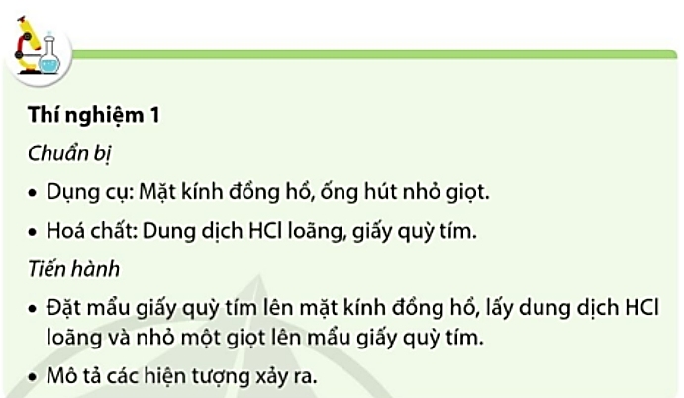

Slide 33
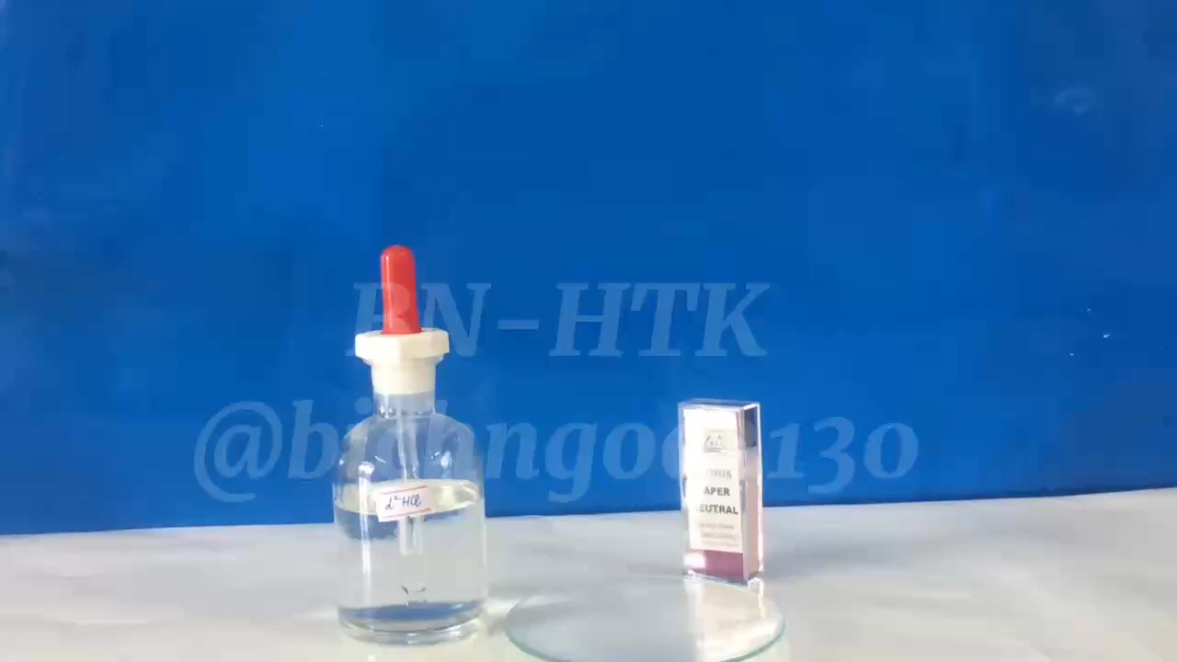

Slide 34
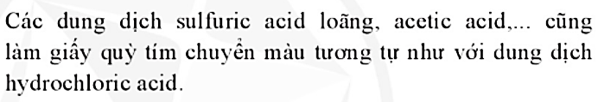
Hiện tượng: Giấy quỳ tím chuyển sang màu đỏ.

Slide 35
BÀI 8: ACID
I. KHÁI NIỆM ACID
II. ỨNG DỤNG CỦA MỘT SỐ ACID
III. TÍNH CHẤT HÓA HỌC CỦA ACID
1. Làm đổi màu chất chỉ thị
Dung dịch acid làm quỳ tím chuyển sang màu đỏ.
=> Quỳ tím được dùng làm chất chỉ thị màu để nhận ra dung dịch acid.

Slide 36
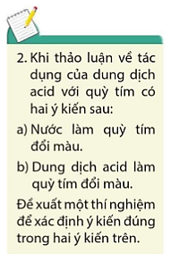
* Chuẩn bị:
- Dụng cụ: Ống nghiệm, ống hút nhỏ giọt, giá đỡ thí nghiệm.
- Hoá chất: Các dung dịch acid: HCl, HNO₃, H₂SO₄; giấy quỳ tím; nước cất.
* Tiến hành:
­ Lấy 4 ống nghiệm, đánh số từ 1 đến 4.
- Cho vào ống nghiệm 1 khoảng 2 mL dung dịch HCl, ống nghiệm 2 khoảng 2 mL dung dịch HNO₃, ống nghiệm 3 khoảng 2 mL dung dịch H₂SO₄, ống nghiệm 4 khoảng 2 mL nước cất.
- Sau đó cho lần lượt vào mỗi ống nghiệm 1 mẩu quỳ tím. Quan sát sự đổi màu của quỳ tím và rút ra nhận xét.

Slide 37
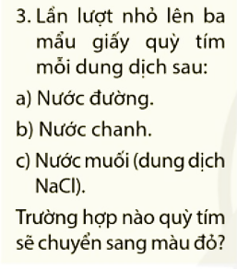
Trường hợp b) nước chanh sẽ làm quỳ tím chuyển sang màu đỏ do nước chanh chứa nhiều acid citric.

Slide 38
BÀI 8: ACID
I. KHÁI NIỆM ACID
II. ỨNG DỤNG CỦA MỘT SỐ ACID
III. TÍNH CHẤT HÓA HỌC CỦA ACID
1. Làm đổi màu chất chỉ thị
Dung dịch acid làm quỳ tím chuyển sang màu đỏ.
2. Tác dụng với kim loại

Slide 39
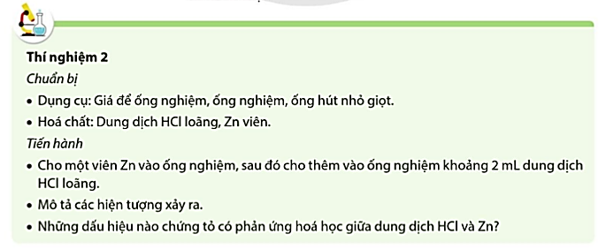
☞ Hãy viết phương trình hóa học cho thí nghiệm trên?

Slide 40
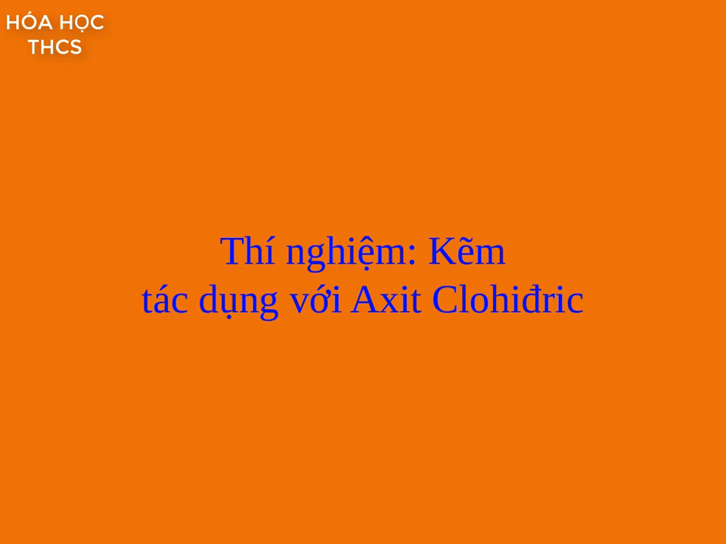

Slide 41
☞ Hãy viết phương trình hóa học cho thí nghiệm trên?
Hiện tượng: Viên kẽm tan dần đồng thời xuất hiện bọt khí không màu; dung dịch sau phản ứng không màu.
* Viên kẽm tan dần; dung dịch sủi bọt vì có chất khí thoát ra.
☞ Theo em, chất khí thoát ra ở thí nghiệm trên là khí gì?
☞ Dung dịch không màu còn lại trong ống nghiệm là dung dịch nào?

Slide 42
BÀI 8: ACID
I. KHÁI NIỆM ACID
II. ỨNG DỤNG CỦA MỘT SỐ ACID
III. TÍNH CHẤT HÓA HỌC CỦA ACID
1. Làm đổi màu chất chỉ thị
Dung dịch acid làm quỳ tím chuyển sang màu đỏ.
2. Tác dụng với kim loại
PTHH:
Zn + 2HCl  ZnCl₂ + H₂
Zinc Hydrochloric Zinc chloride Hydrogen
- Dung dịch acid tác dụng được với nhiều kim loại tạo ra muối và khí hydrogen.
Acid + Kim loại  Muối + Hydrogen
Notes:
Lưu ý: H₂SO₄ đặc và HNO₃.

Slide 43
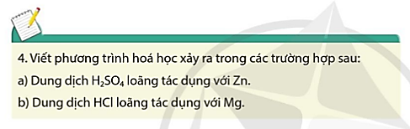
a) H₂SO₄ + Zn  ZnSO₄ + H₂ 
b) 2HCl + Mg  MgCl₂ + H₂

Slide 44
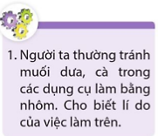
Các loại dưa, cà muối chua có chứa nhiều acid. Tránh muối dưa, cà trong các dụng cụ bằng nhôm do acid có thể tác dụng với kim loại nhôm giải phóng ion kim loại gây độc hại cho cơ thể và nhanh hỏng dụng cụ.

Slide 45
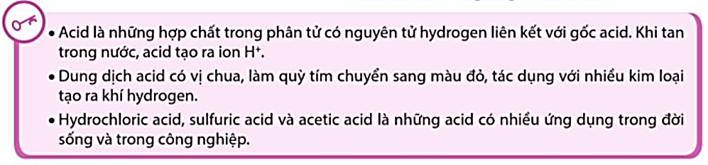

Slide 46
Acid là những hợp chất trong phân tử có nguyên tử hydrogen liên kết với gốc acid.
Khi tan trong nước, acid tạo ra ion H⁺.
Khái niệm
ACID
1. Hydrochloric acid (HCl)
Làm đổi màu quỳ tím sang đỏ
Một số acid thông dụng
Tính chất hóa học
2. Sulfuric acid (H₂SO₄)
3. Acetic acid (CH₃COOH)
Acid + Kim loại  Muối + Hydrogen

Slide 47






CẢM ƠN QUÍ THẦY GIÁO,CÔ GIÁO ĐÃLẮNG NGHE !CHÚC SỨC KHỎE VÀ HẠNH PHÚC.
RẤT MONG SỰ ĐÓNG GÓP Ý KIẾN CỦA QUÝ THẦY CÔ ĐẾ BÀI GIẢNG NGÀY CÀNG HOÀN THIỆN HƠN !

Slide 48




THE END
Thanks for listening

